Slide 1
WIOSNA

Slide 2
Wiosna − jedna z czterech podstawowych pór roku w przyrodzie, w strefie klimatu umiarkowanego. Charakteryzuje się umiarkowanymi temperaturami powietrza z rosnącą średnią dobową oraz umiarkowaną ilością opadów atmosferycznego.

Slide 3
Wiosna kojarzy się nam wszystkim z przyjemnym ciepłem, pogodnym niebem, soczystą zielenią i różnorodnymi zapachami.

Slide 4
Wiosennym biegunem zimna jest nie tylko Suwalszczyzna, ale również Bory Tucholskie i Bieszczady.
Najcieplejszymi miejscami wiosną są Ziemia Lubuska, Dolny Śląsk, Opolszczyzna, Małopolska i Podkarpacie.

Slide 5
Wiosna najbardziej pogodna jest w Małopolsce i na Lubelszczyźnie, gdzie liczba dni pogodnych średnio dochodzi do 15. Najtrudniej o słoneczną aurę na wiosnę w regionach zachodnich i północnych, gdzie pogodnych dni jest o 1/3 mniej.

Slide 6
Najwięcej pochmurnych dni wiosną, bo aż 40, notuje się na pogórzu w południowej Polsce, gdzie niskim chmurom często towarzyszą mgły. Im dalej na północ kraju, tym liczba dni pochmurnych systematycznie się zmniejsza, mniej więcej do 30.

Slide 7
W naszym kraju wiosna objawia się coraz większymi wahaniami dobowymi temperatury. Systematycznie wzrasta temperatura powietrza. Zmniejsza się ilością dni pochmurnych i śnieżnych

Slide 8
Wiosna to również pierwsze spotkanie z upałem. Nadchodzi ono nie wcześniej niż w ostatniej dekadzie kwietnia. Nowe rekordy najwcześniejszego wystąpienia upałów padły m.in. w 2012 roku i było to w ostatnich dniach kwietnia.

Slide 9
Kultura symboliczna
W religii chrześcijańskiej wiosną obchodzone są uroczystości Wielkiejnocy.

Slide 10
Zwyczaje ludowe związane z wiosną
-Topienie Marzanny
-Wspólne spożywanie malowanych jajek
-Święto Jarych Godów

Slide 11
Zwierzęta wiosną
Wiosną wszystkie organizmy zwiększają swoją aktywność po zimowym uśpieniu.
Świat zwierząt przechodzi okres budzenia się do życia, a następnie rozpoczyna się pierwsza faza okresu rozmnażania. Zwierzęta dobieranie się w pary i zapładniają się. Niektóre ptaki powracają z cieplejszych stref klimatycznych.

Slide 12
Rośliny na Wiosnę
Gdy dni stają się coraz dłuższe, a odczuwalna temperatura powietrza wzrasta, rośliny budzą się. Wypuszczają liście bądź zakwitają. Na drzewach pojawiają się liście, np. na Mazowszu najwcześniej około 24 marca, a najpóźniej w ostatniej dekadzie kwietnia.

Slide 13
Nie każdy z nas wie, że wiosna ma cztery oblicza. Rozpoczyna się etapami.

Slide 14
Meteorologiczna wiosna
Obejmuje ona miesiące: marzec, kwiecień i maj. Średnia temperatura dobowa oscyluje w tym okresie na poziomie od 5 do 15 stopni. Średnie wartości z ostatnich kilkudziesięciu lat to 7 stopni na północy oraz 8-9 stopni na zachodzie, południu i w centrum kraju.

Slide 15
Wiosna astronomiczna
Oprócz wiosny meteorologicznej znamy także wiosnę astronomiczną, która w tym roku rozpoczyna się 20 marca o godzinie 10:37, wejściem Słońca w znak Barana i w momencie zrównania się dnia z nocą.

Slide 16
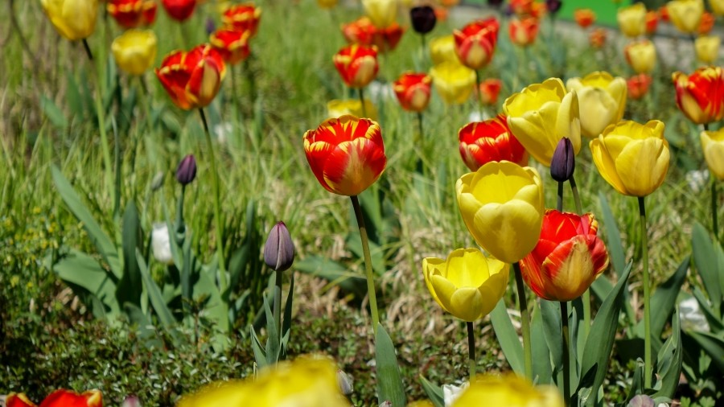

Slide 17
Wiosna klimatologiczna
Wiosna ta , zwana też termiczną, rozpoczyna się w Polsce wówczas, gdy średnia temperatura oscyluje pomiędzy 5 a 10 stopni. Trwa od 30 dni na wschodzie do 35 dni na zachodzie kraju.
Najwcześniej bo 25 marca rozpoczyna się na Ziemi Lubuskiej, Dolnym Śląsku, Opolszczyźnie i w Wielkopolsce. Około 5 kwietnia na wschodnim Pomorzu, Warmii, Mazurach i na
Podlasiu. W połowie kwietnia najpóźniej na terenach podgórskich i górskich.

Slide 18
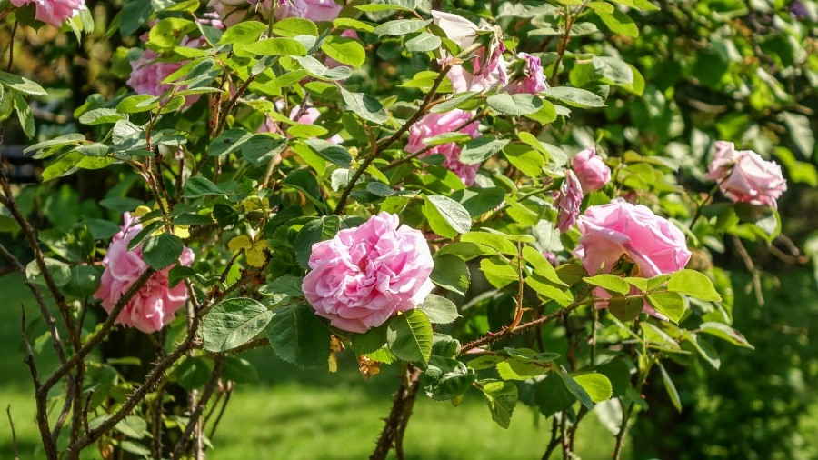

Slide 19
Wiosna z końcem maja przechodzi w termiczne lato najwcześniej na zachodzie i w głębi kraju. Później następuje to w regionach północnych i na terenach podgórskich. W drugiej połowie czerwca, na terenach górskich. Na szczytach, gdzie lata w ogóle nie ma, wiosna przechodzi w jesień z końcem września.

Slide 20
Wiosna przyrodnicza
Oprócz termicznej wiosny mamy także wiosnę przyrodniczą (fenologiczną). Cechuje się zazielenianiem trawy i pojawianiem się na drzewach pąków z których wyrastają liście i owoce. Pierwsze nieśmiałe wyraźne oznaki nadchodzącej wiosny przyrodniczej, za sprawą rekordowo ciepłego końca lutego, możemy właśnie teraz obserwować m.in. na Śląsku. Jednak większego rozpędu nabiorą one dopiero w drugiej połowie marca.

Slide 21
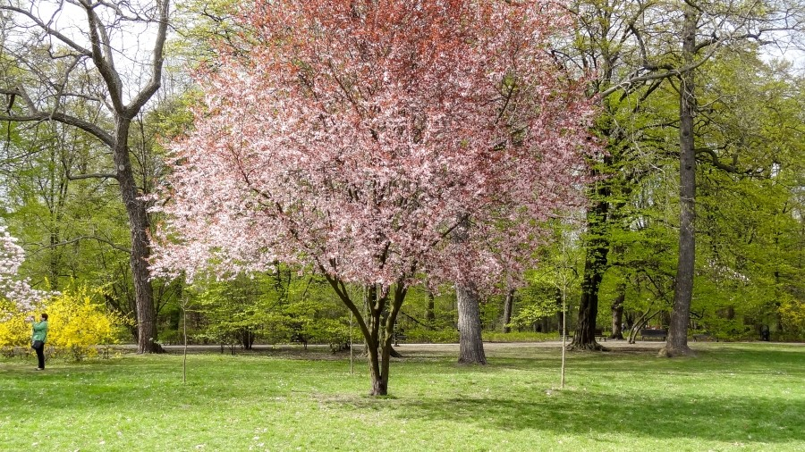

Slide 22
Zielona wiosna, czyli okres, który najbardziej cieszy nasze oczy kolorami przychodzi w pierwszej połowie kwietnia oraz w połowie marca. Natomiast zaawansowana wiosna, kiedy w powietrzu unoszą się pyłki roślin i czujemy najprzyjemniejsze zapachy, następuje tradycyjnie w drugiej połowie kwietnia i w maju.

Slide 23
Wiosna, Wiosna, Wiosna ach to Ty !!!

Slide 24
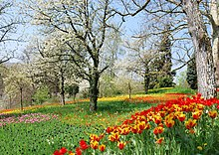

Slide 25
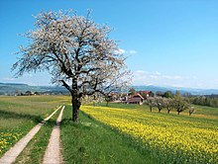

Slide 26
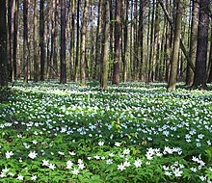

Slide 27
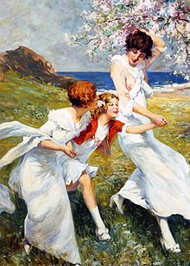
Wiosna w malarstwie

Slide 28
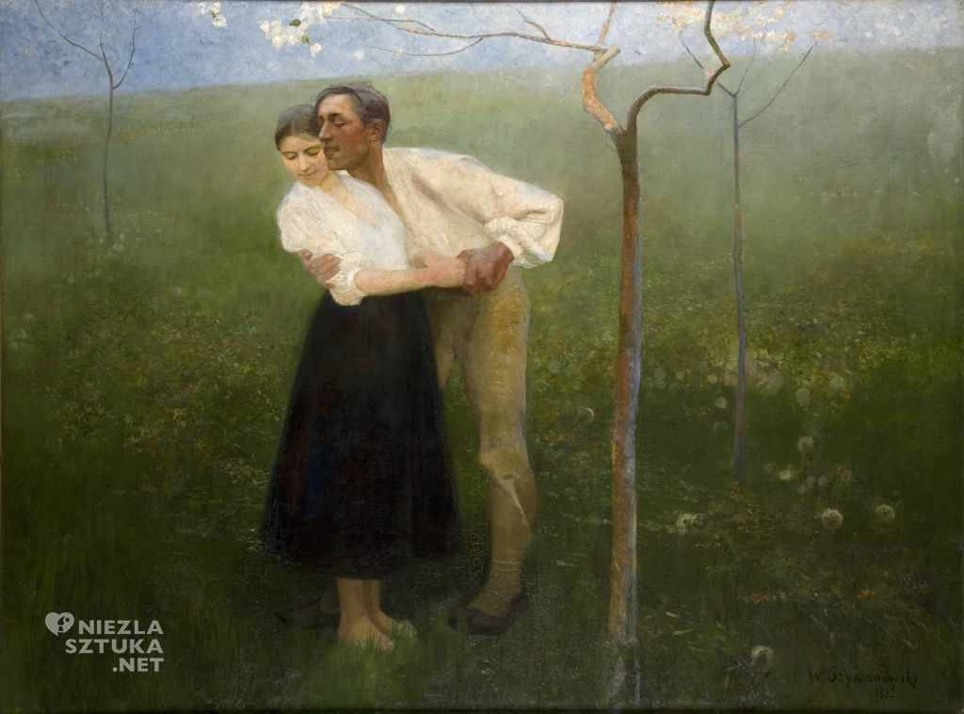

Slide 29
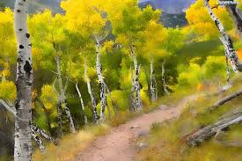

Slide 30
Dziękuję za uwagę
Pedagog szkolny: Magdalena Dutkiewicz

